Slide 1
第一节 留数
第六章 留数理论及其应用
1. 留数的定以及留数定理
2. 留数的求法
3. 函数在无穷远点的留数

Slide 2
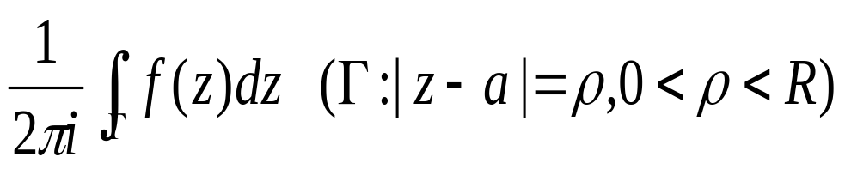
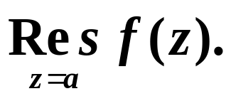
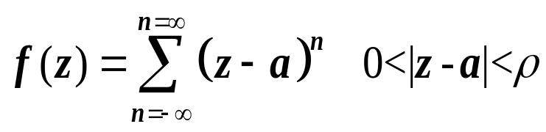
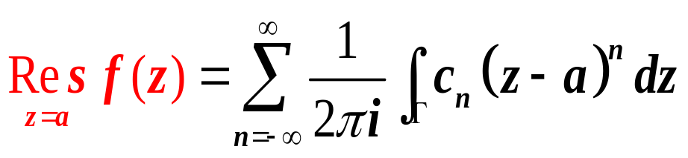
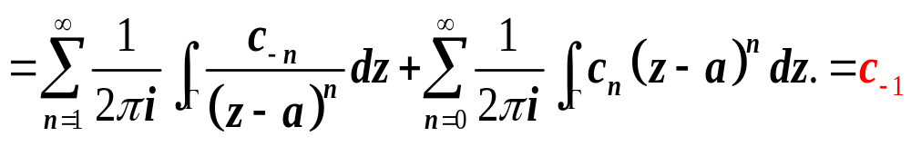
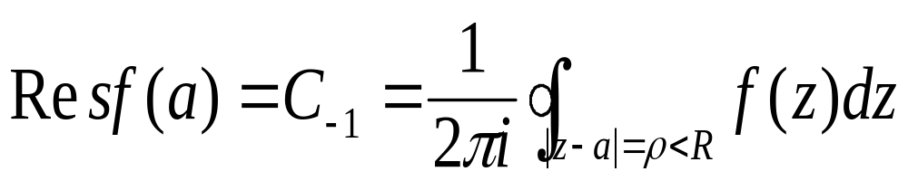
1. 留数的定义及留数定理
定义6.1 设f(z)以有限点a为孤立奇点，即 f(z)在点a的某去心邻域0<|z-a|<R内解析，则称积分
为f(z)在点a的留(残)数(residue),记为：
将f(z)在点a去心邻域内展成洛朗级数，有：
即

Slide 3
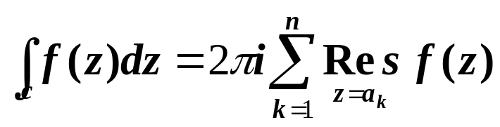
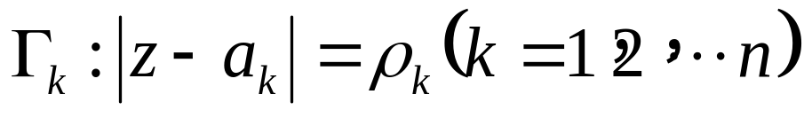

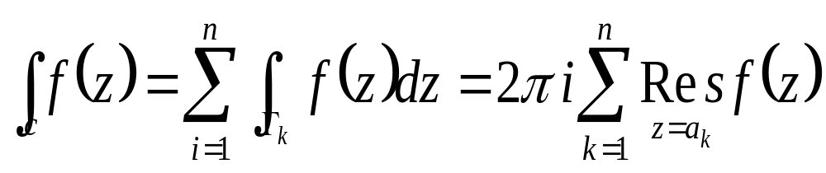
定理6.1 (柯西留数定理) f(z)在围线或复围线C所围区域D内,除a₁,a₂,…a_{n}外解析,在闭域=D+C上除a₁,a₂,…a_{n}外连续,则
证 作圆周 使其全含于
内且两两不相交，取逆时针方向，则由柯西积分定理有
注 留数定理的重要意义在于把复变函数的闭合曲线积分转化为计算被积函数在孤立奇点处的留数。由于一般被积函数在相应的区域中只有少数几个孤立奇点，求这些孤立奇点的留数相对较容易，因此留数定理是计算复变函数闭合曲线积分的非常有效的方法。

Slide 4
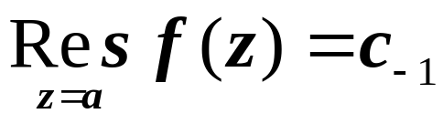

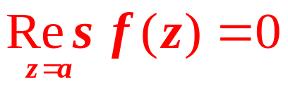

2. 留数的求法
运用留数定理计算复变函数闭合曲线积分，首先必须求出被积函数在相应区域中的孤立奇点及其留数。
(1) 常规方法:
(1) 常规方法:将f(z)在a点的某去心邻域内展成洛朗级数，利用洛朗系数公式和留数定义可得计算留数的公式 ，即负幂项 的系数。
不过，有时洛朗级数可能不容易求出或太复杂，但如果知道奇点的类型，对求留数更有指导作用。
(2) a为有限可去奇点时:
(3) a为本性奇点时，将f(z)在a点的某去心邻域内展成洛朗级数来求
(4) a为极点时，有如下结论.

Slide 5
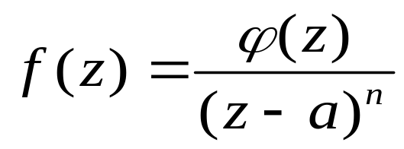
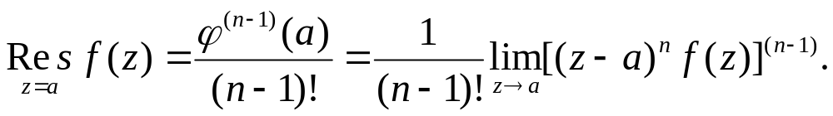
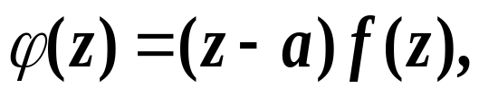
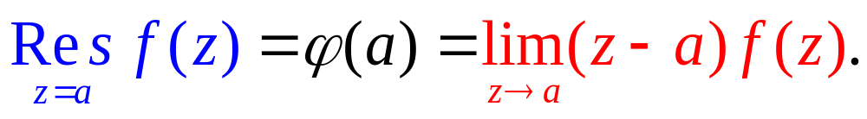
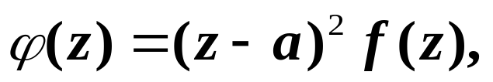
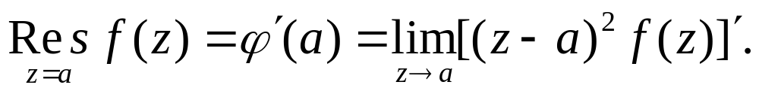
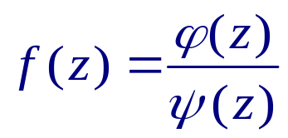
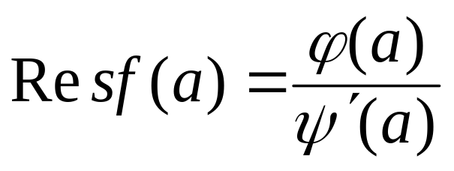

定理6.2 设a为f(z)的n级极点,即
其中ϕ(z)在点a解析, ϕ(a)≠0，则:
推论6.3 设a为f(z)的一级极点,
则
推论6.4 设a为f(z)的二级极点,
则
定理6.5 设a为
的一级极点
⇒

Slide 6
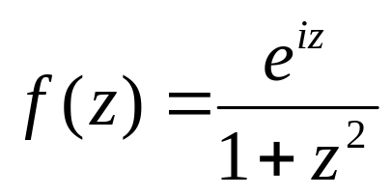
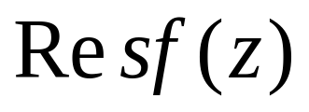
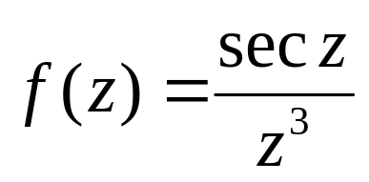
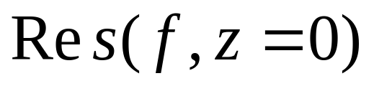
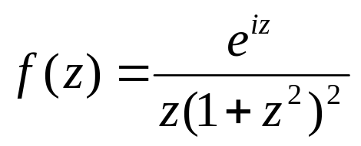
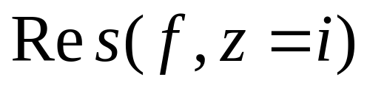
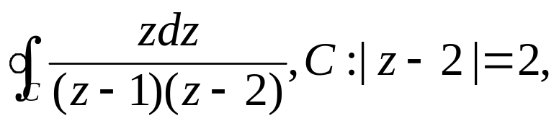
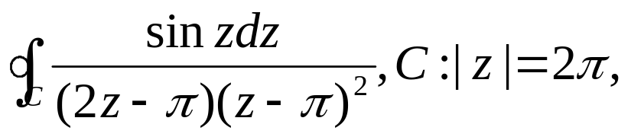
例1 设 , 求留数
例2 设 , 求留数
例3 设 , 求留数
例4 计算积分 逆时针方向。
例5 计算积分 逆时针方向。

Slide 7
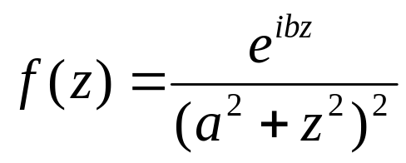
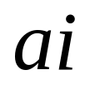
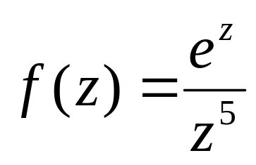
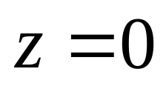
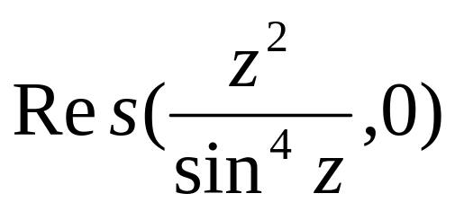
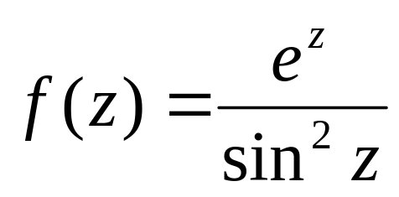
留数计算补充例子
例1 求 在 的留数, 其中a,b是实常数.
例2 求 在 的留数.
例3 求留数 .
例4 求函数 在奇点的留数.

Slide 8
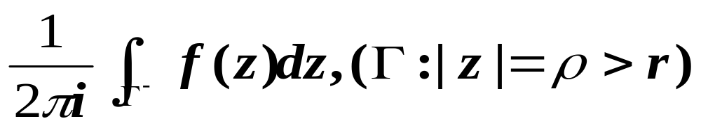
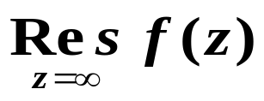
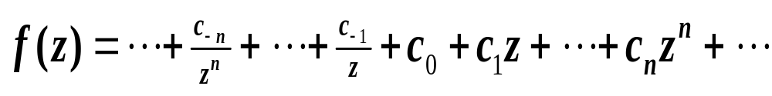
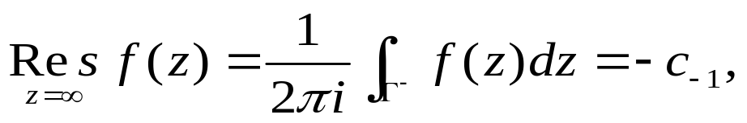
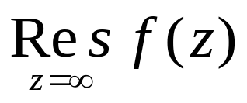
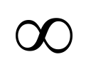

3. 函数在无穷远点的留数
定义6.2 设∞为f(z)的一个孤立奇点，即f(z)在去心邻域N-{∞}：0≤r<|z|<+∞内解析，则称
为f(z)在点∞的留数,记为
,其中 Γ⁻是顺时针方向.
设f(z)在0≤r<|z|<+∞内的罗朗展式为
由逐项积分定理即知
也就是说， 等于f(z)在点 的洛朗展式中 项的系数的相反数。
例1 设f(z)=z⁶/(1+z⁶), 求

Slide 9
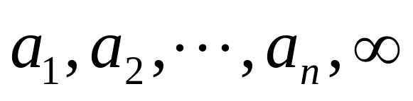
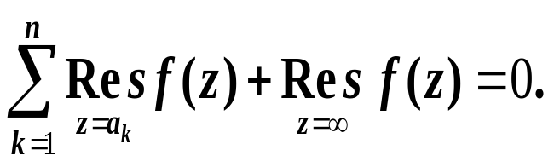
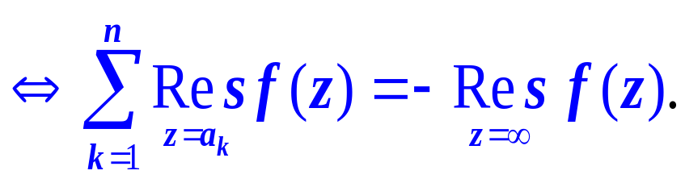
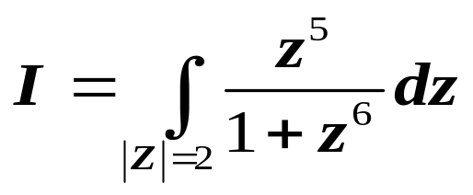
定理6.6 如果f(z)在扩充复平面C∞上只有有限个孤立奇点(包括无穷远点在内) ,则f(z)在各点的留数总和为零，即
例1 计算积分

Slide 10
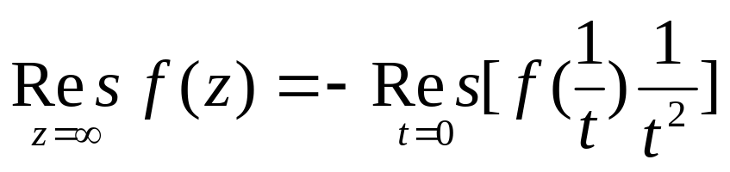
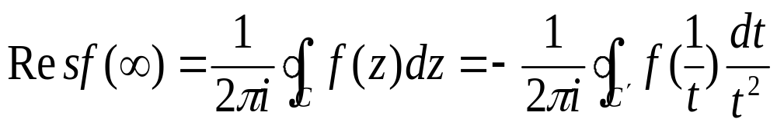
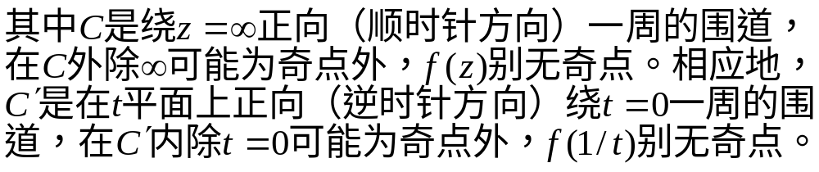
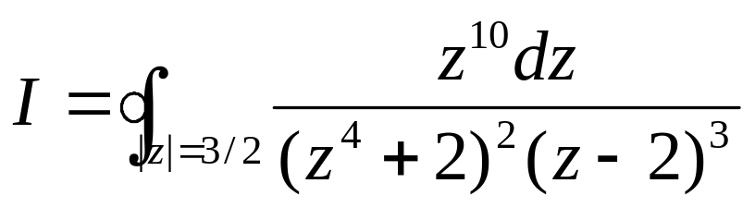
函数在无穷远点的留数的另一计算公式
或写成如下形式
例2 利用以上公式计算例1中的积分
例3 利用无穷远点的留数计算积分

Slide 11
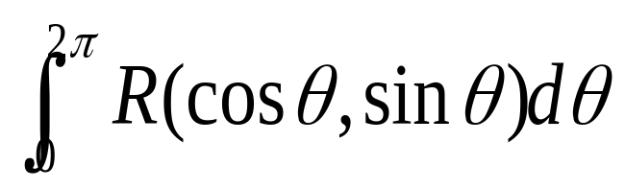
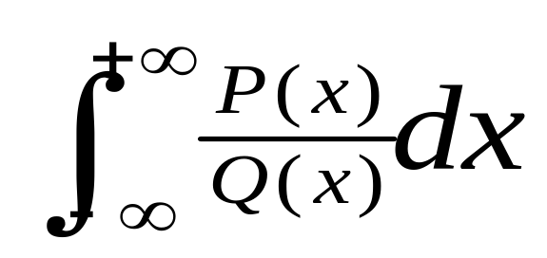
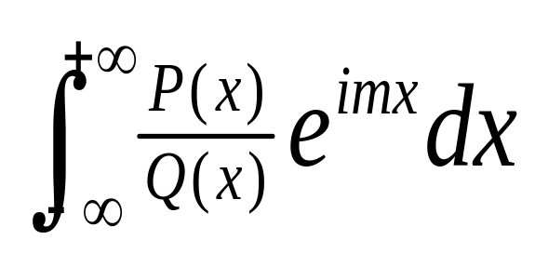
第二节 用留数定理计算实积分
某些实函数的积分难以直接计算，可设法化为复变闭合曲线积分，然后在利用留数定理计算积分值，这时计算某些实积分的有效途径之一。
1. 计算 型积分.
2. 计算 型积分
3. 计算 型积分

Slide 12







1. 计算 型积分
这里
表示 , 的有理函数,
并且在
上连续.
令
当z沿圆周|z|=1的正方向绕行一周，有

Slide 13




典型例题
例1 计算积分
例2 计算积分
例3 证明
思考题 计算积分

Slide 14










2. 计算 型积分
引理6.1 设f(z)沿圆弧
上连续，且
于S_{R}上一致成立(即与
中的 无关),则
（大圆弧引理）
定理6.7 设
为有理分式,其中
y
为互质多项式,且满足条件: (1) n-m≥2;
a_{k}
z
a₂
a₁
x
a₃
0
a₄

Slide 15





例1 设a>0，计算积分
例2 设a>b>0，计算积分
例3 计算积分
例4 计算积分
思考题 计算积分

Slide 16





3. 计算
型积分
引理6.2(约当Jordan引理) 设：
(1)g(z)沿半圆周
上连续,
(2)
在 上一致成立.则
Γ_{R}

Slide 17






定理6.8 设 ，其中P(z)及Q(z)是互质多
项式且满足条件(1) Q(z) 的次数比P(z)的次数高；
; (3)m>0.
(2) Q(x)≠0, ∀x∈R
则
(*)
特别说来,将(*)分开实虚部,就可以得到形如:
定理的证明类似于定理6.7.
例1 设a>0,p>0,计算积分
例2 计算积分

Slide 18







4. 计算
型积分
引理6.3 设f(z)在圆弧
上连续,且
于S_{r}上一致成立,则有
（小圆弧引理）
S_{r}
证 因 ,于是有
分析类似于引理6.1.

Slide 19











例1 计算积分
C_{R}
5. 多值函数的积分
其中s为实数,Q(x)为单值函数.取被积函数为
-R
R
围道如图所示.
辅助路径 上的积分用
C_{R}
大圆弧引理， 上的积分
R
用小圆弧引理，
当然需要满足如下条件：
在中，有

Slide 20





例1 计算积分
计算反常积分有时要用种种不同的方式来选择积分路径。
思考题1 用复变函数法证明欧拉-泊松积分
思考题2 用复变函数法证明弗莱聂尔(Frensnel)积分公式
思考题3 用复变函数法证明泊松积分
思考题4 用复变函数法证明泊松积分

Slide 21
第三节 辐角原理及即应用
6.3.1 对数留数
6.3.2 辐角原理
6.3.3 儒歇定理

Slide 22






6.3.1 对数留数
定义：形如
的积分称为f(z)的对数留数。
注:函数f(z)的零点和奇点都可能是 的奇点.
引理6.4 (1)设a为f(z)的n级零点(极点）,
则a必为函数
的一级极点,且
(2)设b为f(z)的m级极点，则b
必为函数 的一级极点,且

Slide 23


定理6.9 设C是一条围线，f(z)满足条件:
(1)f(z)在C的内部是亚纯的;
(2)f(z)在C上解析且不为零；则有
式中N(f,C)与P(f,C)分别表示f(z)在C内部的零点与极点的个数.
例1 计算积分

Slide 24


6.3.2 辐角原理
设(1) C是一条围线
(2) f(z)在C内是亚纯的
(3) f(z)在C上连续且不为零,则
如f(z)在围线C上及C内部均解析,且f(z)在C上不为零,则

Slide 25

6.3.3 儒歇(Rouche)定理
定理6.10 (儒歇(Rouche)定理)
设C是一条围线,函数f(z)及ϕ(z)满足条件:
(1)它们在C的内部均解析,且连续到C;
(2)在C上, |f(z)|>|ϕ(z)|
则f(z)与 f(z)+ϕ(z) 在C内部有同样多的零点,即
推论1: 设n次多项式 p(z)=a₀z^{n}+…+ a_{t}z^{n-t}+…+a_{n}(a₀≠0）
满足条件：|a_{t}|>|a₀|+…+ |a_{t-1}|+ |a_{t+1+} …+|a_{n}|
则p(z)在单位圆|z|<1内有n-t个零点
如函数f(z)在D内单叶解析,则在D内(z)≠0.
定理6.11

